Slide 1


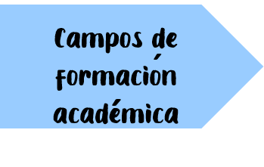
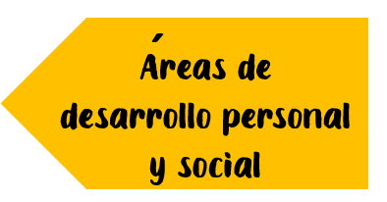



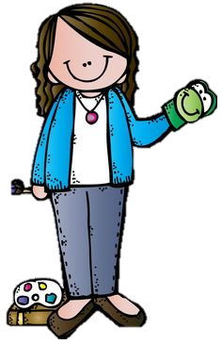

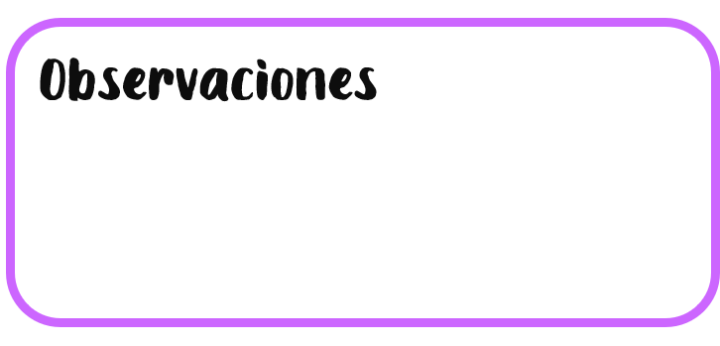
Jardín de Niños ¨María L. Pérez de Arreola
Maestra practicante: Dennise Arizpe Mesquitic
3° A
Lunes 11 de enero del 2021
Lenguaje y comunicación:
Pensamiento matemático:
Exploración del mundo:
Artes:
Educación Socioemocional:
Educación física:
WhatsApp
Facebook
25 alumnos que asistieron a clase virtual.
28 alumnos entregaron evidencias
4 no se reportaron
Se mando un video de retroalimentación y explicación de las actividades de seguimiento a la plataforma de Facebook.
La asistencia se toma a las 8:00 a.m. en la transmisión en vivo del programa Aprende en Casa.

Slide 2
Descripción de la clase y evidencias:
El día de hoy, lunes 11 de enero del 2021 se dio inicio a la segunda jornada de práctica del séptimo semestre, las clases se realizan de forma virtual y la dinámica cambio en lo siguiente: lunes y viernes se presentara un video dando una pequeña explicación d ellos temas y las actividades por realizar, ´martes y jueves transmitiré en vivo enfocándome en los aprendizajes a fortalecer según el PEMC y los de aprende en casa y miércoles habrá reunión virtual por medio de meet para la realización del taller.
El programa de aprende en casa se abordaron las áreas de socio emocional y artes, reforzando los autoconocimientos personales de cada alumno, sus gustos y disgustos con ayuda de una ruleta la cual realice virtualmente para que los alumnos jugaran en los celulares de sus familiares y aprendieran de manera divertida, representando sus respuestas con texto para fortalecer la escritura.
En cuanto a artes se observó la importancia de la expresión corporal, se dio retroalimentación a la emoción de alegría, enojo y tristeza y expresaron con ayuda de tres canciones lo que le causaba cada una de ellas, para ello utilizaron las paletas de las emociones.

Slide 3
